Slide 1

Deep Learning
NPU

Slide 2
Multi-core
Nativement ExecuTorch est multi-core et GPU
Mais les plateformes ExecuTorch peuvent être compatibles NPU et DSP

Slide 3
NPU
Un Neural Processing Unit est un microprocesseur conçu pour accélérer un réseau de neurones
Il s'agit souvent de conceptions multicœurs et se concentrant :
Sur l'arithmétique de faible précision
Des nouvelles architectures de flux de données
Il n'y a pas de définition précise autre que Accélérateur d'IA
Il en existe plusieurs types de plusieurs marques

Slide 4
NPU
Un NPU est de conception GPU
Les commandes 3D ou Video2d ont été enlevées
Très souvent dédié aux int8 ou inférieur
Des fois fp32 ou fp16
Orienté flux de données
Les données sont en vecteur et non en matrice comme dans les GPUs
L'inférence est séquentielle et vide les layers l-2 (l-3 si ResNet)
Tabulation des fonctions trigo en int

Slide 5
Historique
Les tout premiers NPU étaient des CPU ou FPU
16 bits Motorola 68030
32 bits FPU Intel
Les NPU suivants étaient des DSP
Certains NPU sont des GPU simplifiés
NVidia
ASIC
Un NPU est aujourd'hui un circuit intégré spécifique à une application dérivé d'un GPU

Slide 6
Liste des principaux NPU
Sur PC Intel, Qualcom ARM et AMD intègrent des NPU natifs
En téléphonie Apple, Google et Qualcom en intègre également
En embarqué
NXP i.MX : le plus utilisé en industrie
Rockchip RK3588 : IoT
Hailo-8 / H8 : vision
MemryX
DeepX
NVidia

Slide 7
DPU
Un Data Processing Unit est un processeur spécialisé qui
gère les flux de données
accélère les tâches de réseau
stockage
sécurité
soulage le CPU, NPU et GPU

Slide 8
DPU
On le considère comme le 3ᵉ pilier du calcul
CPU → logique générale
GPU, NPU → calcul massif (IA)
DPU → gestion des données

Slide 9
DPU
Un DPU ne fait pas directement du ML, mais il est critique pour les performances globales
transporte les données vers les GPU
gère le réseau entre machines
chiffre / sécurise les données
optimise le stockage
les GPU passent 100% de leur temps à calculer au lieu d’attendre les données
Très utilisé en FPGA

Slide 10

NXP est un fabricant de semi-conducteurs, fondé en 2006 sous le nom de Philips
i.MX est une famille de SoC
i.MX 8 Series : NPU SoC
Cortex-A53, Cortex-A72, Cortex-A35 + Cortex-M4
Le plus connu est le i.MX 8M Plus

Slide 11
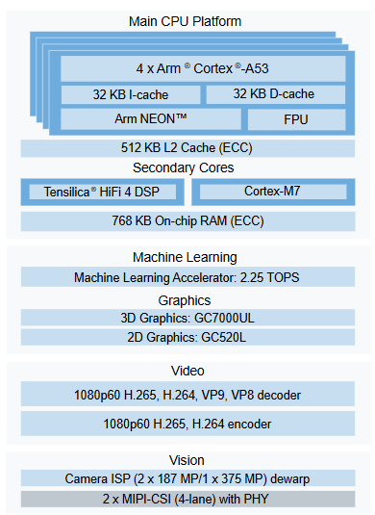
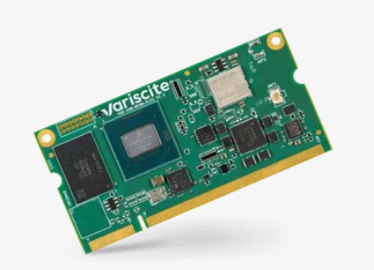
NXP i.MX 8M Plus

Slide 12
QEMU
Projet permettant de d'émuler un SoC NXP
qemu.org
Télécharger la version Windows x64
qemu-system-aarch64.exe pour émuler un ARM 64 comme i.MX
Ne supporte pas les NPU
Plus facile à utiliser sur Linux avec virtfs

Slide 13
TP 31
Démo : QEMU NPX

